Slide 1
Με το ένα και το δύο πάω στο νηπιαγωγείο
Το 4^{ο} Νηπιαγωγείο Πεύκης σας καλοσορίζει σε μια δημιουργική χρονιά

Slide 2

Καλώς ήρθατε
Στην πρώτη θεσμοθετημένη βαθμίδα εκπαίδευσης
Με ιδιαίτερα χαρακτηριστικά και πλαίσιο λειτουργίας
Καθορίζονται από πρόγραμμα σπουδών και τον εσωτερικό κανονισμό του σχόλείου
Στοχεύει στην ολόπλευρη ανάπτυξη του παιδιού

Slide 3
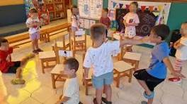
Το παιδί αποκτά την ταυτότητα του μαθητή
Σεβασμός απέναντι στους κανόνες του σχολείου
Τους συμμαθητές και τις εκπαιδευτικούς
Τη σχολική περιουσία
Μέσα από την τήρηση των κανόνων της τάξης τα παιδιά αντιλαμβάνονται τους όρους για ισότιμη συμμετοχή στην καθημερινότητα του σχολείου.

Slide 4
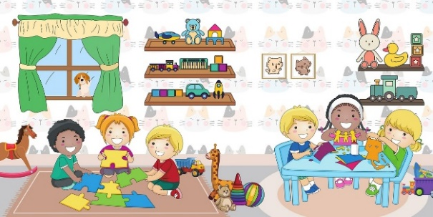
Το κάθε παιδί είναι μοναδικό
Όλα τα παιδιά προσφέρουν στη μαθησιακή διαδικασία
Τα γνωστικά αποθέματα κάθε παιδιού, οι ικανότητες και τα ενδιαφέροντά του είναι σημείο εκκίνησης για τις επιλογές των νηπιαγωγών.
Ακούμε τα παιδιά προσεκτικά και αυτό ενισχύει την αυτοπεποίθησή τους.
Το νηπιαγωγείο θέτει τα θεμέλια για την ανάπτυξη των παιδιών, την κοινωνικοποίηση και την καλλιέργεια βασικών ικανοτήτων που καθορίζουν τη μετέπειτα σχολική πρόοδο.
Μέσω του αντισταθμιστικού του ρόλου συμβάλλει στην αντιμετώπιση ζητημάτων ή περιορισμών που υφίστανται σε σχέση με τη γνωστική, κοινωνική και συναισθηματική ανάπτυξη των παιδιών.

Slide 5
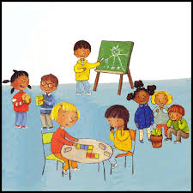
Μέσα από τις εμπειρίες και τις προκλήσεις της καθημερινότητας
Το παιδί θα μάθει να αλληλλεπιδρά αποτελεσματικά με׃
Το περιβάλλον, τις καταστάσεις και τους «σημαντικούς άλλους» με τους οποίους θα έρθει σε επαφή.
Μέσα από ευκαιρίες μάθησης το παιδί θα δείξει τις ικανότητές του.
Το παιδί είναι η αφετηρία για το σχεδιασμό κατάλληλων πλαισίων που το κάνουν να αισθάνεται δημιουργικό και αποδεκτό στο χώρο του σχολείου.

Slide 6

Ολιστικός τρόπος μάθησης
Αφετηρία τα αναπτυξιακά χαρακτηριστικά των παιδιών της προσχολικής ηλικίας.
Σεβόμαστε την προσωπικότητα του παιδιού.
Δεχόμαστε ότι μαθαίνει με πολλούς τρόπους.
Η έμφυτη περιέργεια του παιδιού είναι εργαλείο για μάθηση.
Το παιδί έχει ανάγκη να παίξει.

Slide 7
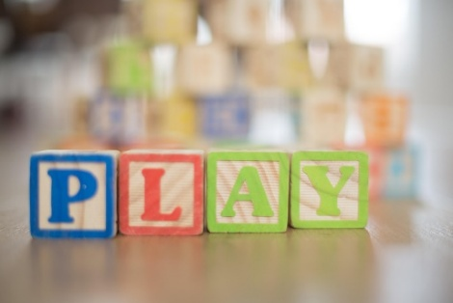
Παιχνίδι και μαθησιακή διδαδικασία
Εστίαση στη διαδικασία και όχι το αποτέλεσμα.
Η χαρά και η ευχαρίστηση είναι κίνητρα για την συμμετοχή του παιδιού στη μαθησιακή διαδικασία.
Πειραματισμός και εξερεύνηση - βασικά στοιχεία του παιχνιδιού.
Το παιδί δίνει διαφορετικές ιδιότητες στα αντικείμενα.
Ο εκπαιδευτικός βοηθά την εξέλιξη της διαδικασίας του παιχνιδιού.
Παρατηρεί τις αλληλεπιδράσεις των παιδιών

Slide 8
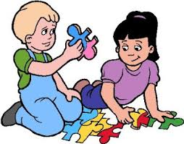
Το παιχνίδι ως μαθησιακό πλαίσιο
Είτε σε ελεύθερη ή πιο δομημένη μορφή δίνει ευχαρίστηση στα παιδιά.
Είναι μια επικοινωνιακή συνθήκη στην οποία το αντικείμενο της μάθησης έχει σημασία και νόημα για τα παιδιά.
Ο νηπιαγωγός παρατηρεί το περιεχόμενο της δράσης (κατασκευαστικό παιχνίδι) ή τον τρόπο συμμετοχής του παιδιού (ατομικό ή συντροφικό) και εμπλουτίζει με τις παρεμβάσεις του τη διαδικασία.
Βοηθά τα παιδιά να διοχετεύσουν τη φαντασία και την ενεργητικότητά τους για να διασφαλιστεί η ροή του παιχνιδιού.

Slide 9
Η διερεύνηση ως χαρακτηριστικό μάθησιακων πλαισίων στο νηπιαγωγείο
Μπορεί να ξεκινά από ένα πραγματικό πρόβλημα που προκύπτει από τις άμεσες εμπειρίες των παιδιών.
Κομμάτι της θεματικής προσέγγισης.
Μέρος των σχεδίων εργασίας.
Σε κάθε μαθησιακό πλαίσιο η γνώση προσεγγίζεται διαθεματικά.

Slide 10

Υποστηρικτικές δραστηριότητες που λειτουργούν ως πλαίσια μάθησης
Γιορτές προάγουν τη συνεργασία με την οικογένεια και την ευρύτερη κοινότητα.
Οικογενειακές συνήθειες - Συνδέουν το πρόγραμμα της τάξης με σημαντικά γεγονότα για τη ζωή του παιδιού.
Διάλειμμα - Αποφορτίζει τα παιδιά από την συγκέντρωση και την ένταση της προσπάθειας. Είναι κατάλληλος χρόνος για αλληλεπίδραση αλλά και ανάπτυξη κοινωνικών δεξιοτήτων.

Slide 11

Υποστηρικτικές δραστηριότητες που λειτουργούν ως πλαίσια μάθησης (2)
Ρουτίνες της τάξης- Είναι ένας τρόπος για να κατανοήσουν τα παιδιά τη ροή του προγράμματος και τη δομή της ημέρας.
Η τακτική επανάληψή τους δίνει στα παιδιά αίσθηση ασφάλειας και σταθερότητας.
Παρέχουν τη δυνατότητα λειτουργικής επικοινωνίας με στόχο την ανάπτυξη υπευθυνότητας και αυτονομίας.
Δανειστική βιβλιοθήκη.

Slide 12
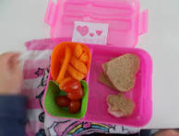
Προετοιμασία για το πρωϊνό
Επιδιώκεται τα παιδιά να είναι αυτόνομα αναφορικά με τις διαδικασίες προετοιμασίας για το πρωϊνό (πλύσιμο χεριών, τακτοποίηση προσωπικών αντικειμένων).
Δίνεται χρόνος για την κατάκτηση της αυτοεξυπηρέτησης και επιβραβεύεται η ανεξαρτησία .
Επιβάλλεται η συνεργασία με την οικογένεια .
Κατάκτηση κοινωνικών δεξιοτήτων.
Σεβασμό στον εαυτό του και τους άλλους .
Απόκτηση σωστών διατροφικών συνηθειών.
Ασφάλεια κατά τη διάρκεια της διαδικασίας.

Slide 13
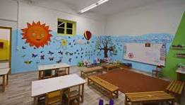
Το περιβάλλον του σχολείου
Φυσικό׃ Μέσα και έξω από την τάξη το σχολικό περιβάλλον παραμένει οικείο, προσβάσιμο και καλλιεργεί την αίσθηση του ανήκειν στα παιδιά.
Ανανεώνεται τακτικά .
Προσωπικός χώρος παιδιού - προσωπικός χώρος εκπαιδευτικών .
Γωνιές .
Ψηφιακό ׃Η εισαγωγή των νέων τεχνολογιών έχει δημιουργήσει ένα καινούριο τρόπο να διασκεδάζουν ,να μαθαίνουν και να επικοινωνούν τα παιδιά. Τρόπος επικοινωνίας με τους γονείς και την κοινότητα .
Κοινωνικό ׃Θετικό σχολικό κλίμα μέσα από τη συνεργασία των εκπαιδευτικών μεταξύ τους καθώς και των εκπαιδευτικών με τα παιδιά και τους γονείς.
Διαθέσιμοι για τα παιδιά και τις ανάγκες τους υποστηρίζοντας και ενισχύοντάς τα .
Επικοινωνία με την ευρύτερη κοινότητα.

Slide 14
Το περιβάλλον του σχολείου (2)
Ψηφιακό ׃Η εισαγωγή των νέων τεχνολογιών έχει δημιουργήσει ένα καινούριο τρόπο να διασκεδάζουν να μαθαίνουν και να επικοινωνούν τα παιδιά. Τρόπος επικοινωνίας με τους γονείς.
(Ανακοινώσεις - Επικαιροποποίηση στοιχείων)
Κοινωνικό ׃Θετικό σχολικό κλίμα μέσα από τη συνεργασία των εκπαιδευτικών μεταξύ τους καθώς και των εκπαιδευτικών με τα παιδιά και τους γονείς.
Διαθέσιμοι για τα παιδιά και τις ανάγκες τους υποστηρίζοντας και ενισχύοντάς τα .
Επικοινωνία με την ευρύτερη κοινότητα.

Slide 15

Σχέση γονέων εκπαιδευτικών
Βασίζεται στο σεβασμό, την εμπιστοσύνη και τη συνεργασία.
Θετική διάθεση και επικοινωνία και από τις δύο πλευρές με γνώμονα την προσφορά στο παιδί.
Η ομαλή μετάβαση από τον παιδικό σταθμό στο νηπιαγωγείο είναι διαδικασία που απαιτεί χρόνο, υπομονή και επιμονή και από τις δύο πλευρές.
Γονείς παιδιά και εκπαιδευτικοί μέσα από την αλληλεπίδραση δίνουν νόημα στη διαδικασία της μάθησης και τη συνδιαμορφώνουν.

Slide 16
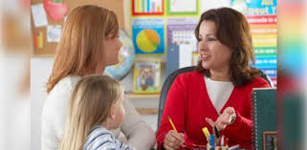
Για το λόγο αυτό οι νηπιαγωγοί
Προσεγγίζουν με κατανόηση τις οικογένειες των μαθητών και των μαθητριών τους.
Συνεργάζονται στενά με τον Σύλλογο γονέων.
Προγραμματίζουν ατομικές και ομαδικές ενημερωτικές συναντήσεις όπου ενημερώνουν για τη φοίτηση, την πρόοδο και τη συμπεριφορά των παιδιών.
Συνεργάζονται με το εκπαιδευτικό προσωπικό και τα στελέχη εκπαίδευσης για την καλύτερη αντιμετώπιση των παιδαγωγικών προβλημάτων.
Λαμβάνουν υπόψη τους παράγοντες που μπορεί να επηρεάζουν τη συμπεριφορά των μαθητών.
Ενισχύουν τη συμμετοχή σε δραστηριότητες και εκδηλώσεις των παιδιών τους.

Slide 17

Σημασία της αξιολόγησης
Γίνεται με φυσικό τρόπο στο χώρο του σχολείου και χαρακτηρίζεται από αυθεντικότητα.
Είναι συνεχής και δίνει χρόνο στα παιδιά όχι μόνο να ανακαλύψουν αυτό που ξέρουν αλλά και σέβεται τον ρυθμό ανάπτυξης του κάθε παιδιού.
Είναι περιγραφική και διαμορφωτική, γιατί σε συνδυασμό με την παρατήρηση χρησιμοποιούνται και άλλα μέσα τεκμηρίωσης που δίνουν τη δυνατότητα να κατανοηθεί πού βρίσκεται κάθε παιδί σε σχέση με τους επιδιωκόμενους στόχους.
Φάκελος προόδου.
Ατομικό portfolio είναι τα εργαλεία που βοηθάνε στο να αντιληφθούμε όχι μόνο την πρόοδο του παιδιού αλλά και την αποτελεσματικότητα του εκπαιδευτικού προγράμματος.

Slide 18

Ο ρόλος του Νηπιαγωγού
Ενορχηστρωτής της μαθησιακής εμπειρίας περιεχόμενα μάθησης αρχές στρατηγικές του ΠΣ ισορροπει με τα παιδιά και τις ανάγκες τους
Διαμεσολαβητής Ενδιάμεσος κρίκος ανάμεσα στο παιδί και τον κόσμο γύρω του
Επικοινωνεί τα επιτεύγματά του και προασπίζει τα δικαιώματα και την εκπαίδευσή του
Επαγγελματίας Με αφέτηρία τον αναστοχασμό αντιμετωπίζει τα
δηλημματα πίσω από κάθε απόφασή του

Slide 19
Το Πρόγραμμα Σπουδών στο νηπιαγωγείο θέτει τα θεμέλια για ׃
Την ανάπτυξη των γνώσεων δεξιοτήτων και των στάσεων, που θεωρούνται βασικές για την επιτυχημένη συμμετοχή του παιδιού στις μαθησιακές καταστάσεις που θα προκύψουν.
Γνώσεις - Τί μαθαίνω;
Δεξιότητες - Πώς με ποιο τρόπο συμπεριφέρομαι και ενεργώ;
Στάσεις - Γιατί κάνω κάτι;
Συνδυασμός των παραπάνω οδηγεί στην κατάκτηση ικανοτήτων.

Slide 20
Αν η γνώση προσεγγίζεται διαθεματικά
Το Πρόγραμμα Σπουδών απαρτίζεται από 4 θεματικά πεδία.
Το Θεματικό Πεδίο αντιμετωπίζεται σαν μέρος του Όλου
Κάθε θεματικό πεδίο περιλαμβάνει 2 θεματικές ενότητες εκτός από το 3^{ο} Πεδίο και τις Φυσικές Επιστήμες όπου υπάρχουν 3.
Η επιδίωξη είναι να γνωρίζει ο/η εκπαιδευτικός τα βασικά γνωστικά πεδία, τις έννοιες και τις ικανότητες που επιδιώκεται να αναπτυχθούν σε κάθε Θεματική Ενότητα.
Το ΠΣ δεν είναι ύλη που πρέπει να καλυφθεί αλλά ένα πλαίσιο δράσης όπου οι δραστηριότητες που επιλέγει ο/η νηπιαγωγός ανταποκρίνονται στα χαρακτηριστικά των παιδιών και τις συνθήκες της τάξης.

Slide 21

Παιδί και επικοινωνία
Γλώσσα
Προφορική Επικοινωνία Γραπτή επικοινωνία Πολυγλωσική Επικοινωνία
ΤΠΕ
Στην πράξη
Κατανόηση και παραγωγή προφορικού λόγου με ελεύθερες ανακοινώσεις ,διάλογο, συζήτηση, παραμύθια
Εμπλοκή σε πράξεις γραφής - Ασκήσεις φωνολογικής επίγνωσης - ταυτήσεις λέξεων γραφή ονόματος
Προγραμμα ΕΆΝ με ειδικά σχεδιασμένα εκπαιδευτικά σενάρια
Χρήση wordwall

Slide 22

Παιδί εαυτός και κοινωνία
Προσωπική και κοινωνική ανάπτυξη
Διαρθρώνεται σε τρεις άρρηκτα συνδεδεμένες υποενότητες:
α) Αίσθηση του Εαυτού. Στοχεύει: i. στη διαμόρφωση θετικής αυτοεικόνας, ii. στην αυτονομία και αλληλεξάρτηση, iii. στην ανάπτυξη θετικής στάσης και δεκτικότητας απέναντι στη μάθηση.
Κανόνες της τάξης -Σεβασμός προσωπικού χώρου

Slide 23
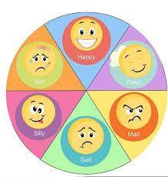
Παιδί εαυτός και κοινωνία (2)
β) Συναισθηματική Επίγνωση. Στοχεύει: i. στην αντίληψη των συναισθημάτων, ii. στην έκφραση των συναισθημάτων, iii. στην ανάπτυξη ενσυναίσθησης, iv. στη διαχείριση των συναισθημάτων και της συμπεριφοράς.
γ) Διαπροσωπικές Σχέσεις. Στοχεύει: i. στη θετική αλληλεπίδραση και επικοινωνία, ii. στην ανάπτυξη και διατήρηση σχέσεων-Συνειδητοποίηση των συναισθημάτων τους.
Να μπορούν να αλληλεπιδρούν και να συνεργάζονται με τα άλλα παιδιά.
Καλλιέργεια ενσυναισθητικής συμπεριφοράς.
Αλληλλεγγύη και αλληλοϋποστήριξη .

Slide 24

Κοινωνικές επιστήμες
Ιστορία και πολιτισμός
Κατανόηση της ανθρώπινης δράσης και εξοικείωσης με τον χρόνο
Στην πράξη
-28η Οκτωβρίου, -25η Μαρτίου, -επέτειος Πολυτεχνείου/Δημοκρατία-Δικτατορία (17 Νοέμβρη), -σημαίες, -ελληνική σημαία, -Εθνικός Ύμνος,
Γνωριμία με τα ήθη τα έθιμα και τις παραδόσεις μας

Slide 25

Κοινωνικές επιστήμες (2)
Σχέση με Φυσικό και Δομημένο Περιβάλλον
Στην πράξη
Η γειτονιά μου - οικολογική συνείδηση
(i) Σχέση του παιδιού με το φυσικό περιβάλλον
Ζώα - φυτά του τόπου μου
Σχέση παιδιού με δομημένο περιβάλλον
-Κώδικας Οδικής Κυκλοφορίας, -μέσα μεταφοράς, -κυκλοφοριακή αγωγή, -κίνδυνοι και ατυχήματα στο σπίτι

Slide 26
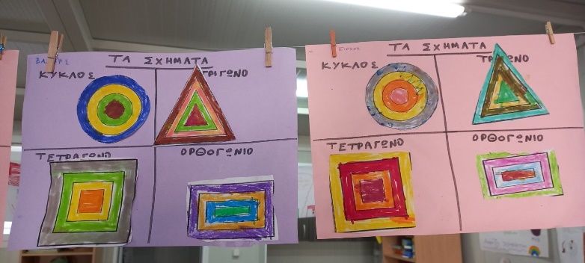
Παιδί και θετικές επιστήμες
Μαθηματικά Επεξεργασία πρωτομαθηματικών εννοιών, αναγνώριση αριθμητικών συμβόλων, μετρήσεις, συγκρίσεις, αντιστοιχίσεις, σειροθετήσεις, ταξινομήσεις, ομαδοποιήσεις, ταυτίσεις ,Αριθμοί 1-20 ,σχήματα
Φυσικές επιστήμες
Τεχνολογία κατασκευών

Slide 27

Φυσικές επιστήμες
α) Ζωντανοί Οργανισμοί. Στοχεύει: i. στην αναγνώριση των ζωντανών και μη ζωντανών οργανισμών, ii. στη διάκριση των χαρακτηριστικών των ζωντανών οργανισμών, iii. στον προσδιορισμό του ενδιαιτήματος και του ρόλου του στην προσαρμογή των ζωντανών οργανισμών.
Χλωρίδα Πανίδα Κύκλος ζωής εντόμων
Ζώα υπό εξαφάνιση - Ζωα στους πάγους -Χειμερία νάρκη
β) Ύλη και Φαινόμενα. Στοχεύει: i. στην αναγνώριση των μορφολογικών χαρακτηριστικών και των ιδιοτήτων των αντικειμένων.
ii. στην κατανόηση του φυσικού κόσμου και των διαφόρων μεταβολών της ύλης, iii. στην κατανόηση των φυσικών φαινομένων και των τρόπων που επενεργούν οι δυνάμεις.
Σεισμός - Κύκλος νερού - Πειράματα επίπλευσης και βύθισης

Slide 28
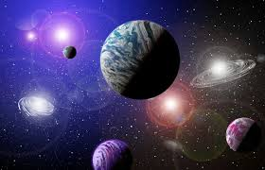
Φυσικές επιστήμες (2)
γ) Γη-Πλανητικό Σύστημα και Διάστημα. Στοχεύει: i. στο να αντιλαμβάνονται τα παιδιά τη θέση και την υπόσταση της Γης, ως μέρος του πλανητικού μας συστήματος, ii. στο να αντιλαμβάνονται τη θέση και την κίνηση της Γης στο πλανητικό μας σύστημα και να κάνουν τις απαραίτητες συνδέσεις με την εναλλαγή μέρας-νύχτας και την εναλλαγή εποχών, iii. στο να διακρίνουν τα καιρικά φαινόμενα και να αντιλαμβάνονται την επίδρασή τους στους οργανισμούς.
Πλανήτες- Διάστημα
Ήλιος - προστασία από ήλιο
Μέρα - νύχτα
Εποχές - κύκλος των εποχών
12 μήνες του χρόνου

Slide 29

Τεχνολογία κατασκευών
Παραδοσιακά και σύγχρονα εργαλεία εξοπλισμός και συσκευές
Πώς είναι ο υπολογιστής της τάξης
Τεχνολογικά επιτεύγματα και εφευρέσεις
Αεροπλάνα
Δραστηριότητες STEM
Τεχνολογία κατασκευών ως εργαλείο στη καθημερινή ζωή
Μέσα μεταφοράς και ατμοσφαιρική ρύπανση
Κίνδυνοι από το διαδίκτυο

Slide 30
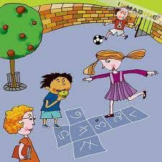
Παιδί σώμα δημιουργία και έκφραση
Κινητική αγωγή
Σώμα και κίνηση
Το σώμα μου- μιμίσεις
Μουσικοκινητικά παιχνίδια για την κατανόηση του χώρου
Ανάπτυξη βασικών κινητικών δεξιοτήτων
Μουσικοκινητικά παιχνίδια με ρυθμικά μοτίβα
Φυσικά δραστήρια ζωή φυσική κατάσταση και υγεία
Βιταμίνες Πυραμίδα διατροφής
Αθλητική παράδοση και δημιουργική κίνηση
Ολυμπιακοί αγώνες Παραδοσιακοί χοροί

Slide 31

Τέχνες
Εικαστικές τέχνες
Εικαστική μορφή και σύνθεση/Εικαστικό περιεχόμενο/Εικαστικός χώρος και παρουσίαση
Χρώματα μείξεις χρωμάτων
Κατασκευές από ανακυκλώσιμα υλικά
Θεατρική τέχνη Θεατρική έκφραση και αλληλεπίδραση/Θεατρικά στοιχεία και δημιουργία/Είδη θεάτρου και κοινωνικο-πολιτισμικά πλαίσια
Θεατρικό παιχνίδι
Κουκλοθέατρο
Μουσική (i. Ήχος και μουσική γραφή, ii. Μουσική παραγωγή και εκτέλεση iii. Συστήματα ρυθμού iv. Μουσική κουλτούρα)
ρυθμικά μοτίβα μουσικές αξίες μέσα από παιγνιώδεις καθοδηγούμενες δράσεις

Slide 32

ΕΥΧΑΡΙΣΤΟΥΜΕ ΓΙΑ ΤΗΝ ΠΡΟΣΟΧΗ ΣΑΣ

